Slide 1
Михаил Юрьевич Лермонтов – певец родины и свободы

Slide 2
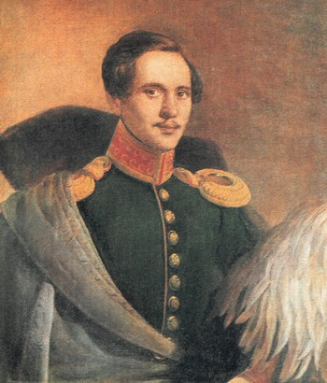
Михаил Юрьевич Лермонтов
(1814-1841 гг.)

Slide 3
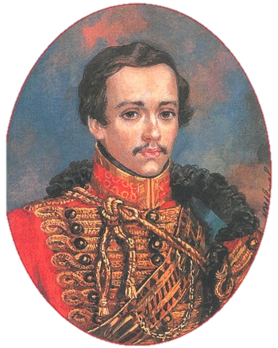
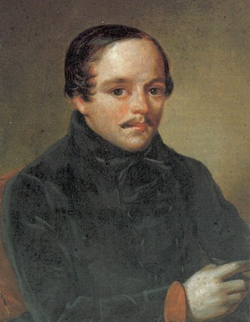
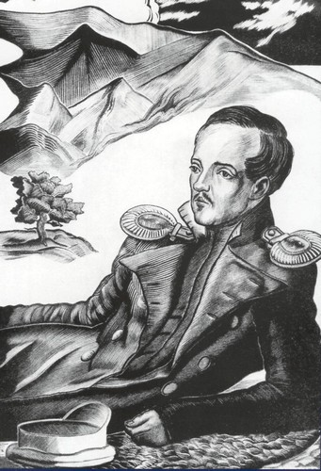
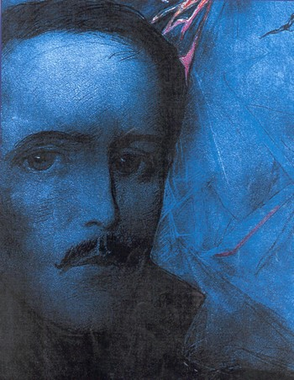
Лермонтовские портреты разных авторов: Ф. Будкина, Е. Мешкова, Н. Заболоцкого, П.Е. Заболотского, В. Фаворского, Л. Пастернака, И. Глазунова и других

Slide 4
Как сложилась судьба М.Ю. Лермонтова?
Чем усерднее вчитываемся мы в дошедшие до нас строки воспоминаний, тем более убеждаемся, что Лермонтов действительно был разным и непохожим – среди беспощадного к нему света и в кругу задушевных друзей, на людях и в одиночестве, в сражениях и петербургской гостиной, в момент поэтического вдохновения и на гусарской пирушке. Впрочем, есть книги, которые содержат самый достоверный лермонтовский портрет, самую глубокую и самую верную лермонтовскую характеристику. Это его сочинения, в которых он отразился весь, каким он действительно был и каким хотел быть… Как всякий настоящий, а тем более великий поэт, Лермонтов исповедовался в своей поэзии, и, перечитывая томики его сочинений, мы можем узнать историю его души и понять его как поэта и человека.

Slide 5
«Пиршество»
На буйном пиршестве задумчив он сидел Один, покинутый безумными друзьями, И в даль грядущую, закрытую пред ними, Душевный взор его смотрел.
И помню я, исполнены печали, Средь звона чаш, и криков, и речей, И песен праздничных, и хохота гостей, Его слова пророчески звучали.
Он говорит: «Ликуйте, о, друзья! Что вам судьбы дряхлеющего мира? Над вашей головой колеблется секира, Но, что ж!.. Из вас один ее увижу я».

Slide 6
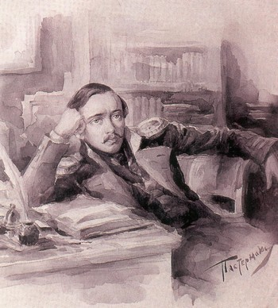
Приятелям запомнилась его любимая поза: облокотившись на одну руку, Лермонтов читает принесенную из дома книгу, и ничто не может ему помешать: ни разговоры, ни шум.

Slide 7
АНГЕЛ По небу полуночи ангел летел И тихую песню он пел; И месяц, и звезды, и тучи толпой Внимали той песне святой. 5Он пел о блаженстве безгрешных духов Под кущами райских садов; О боге великом он пел, и хвала Его непритворна была. Он душу младую в объятиях нес 10 Для мира печали и слез; И звук его песни в душе молодой Остался — без слов, но живой. И долго на свете томилась она, Желанием чудным полна; 15И звуков небес заменить не могли Ей скучные песни земли.

Slide 8
«Вся поэзия Лермонтова – воспоминание об этой песне, услышанной в прошлой вечности», перед которой ничтожен весь жизненный опыт. Это радостные и светлые впечатления о детстве, чувства душевной тяги мятежного поэта к светлому, «ангельски прекрасному».
Д. Мережковский

Slide 9
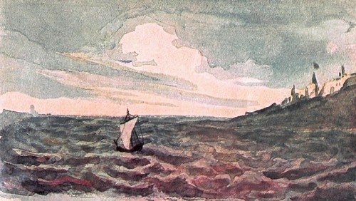
«Парус»

Slide 10
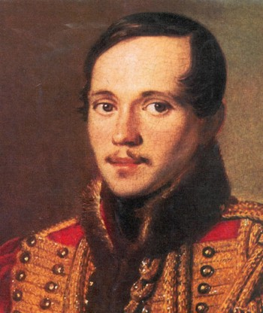

Slide 11
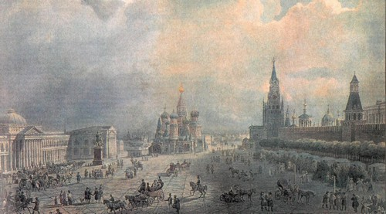
Москва, Москва!.. люблю тебя как сын...
Москва, Москва!.. люблю тебя как сын, Как русский, - сильно, пламенно и нежно! Люблю священный блеск твоих седин И этот Кремль зубчатый, безмятежный. Напрасно думал чуждый властелин С тобой, столетним русским великаном, Померяться главою и обманом Тебя низвергнуть. Тщетно поражал Тебя пришлец: ты вздрогнул - он упал! Вселенная замолкла... Величавый, Один ты жив, наследник нашей славы.

Slide 12
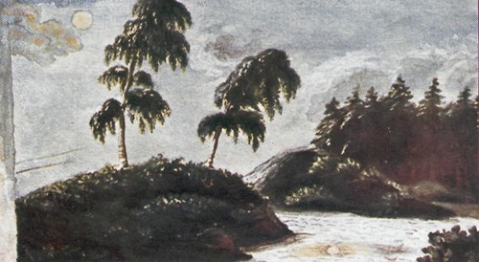
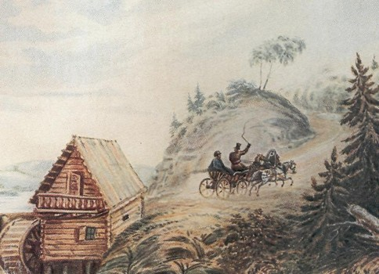
«Родина»

Slide 13
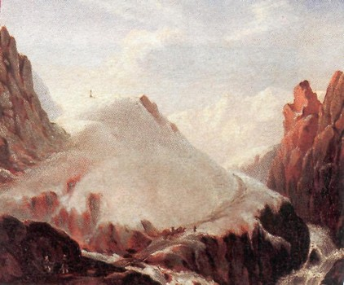
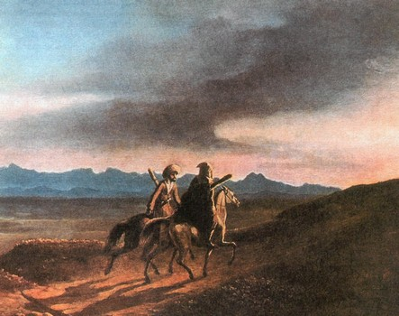
«Кавказ»

Slide 14
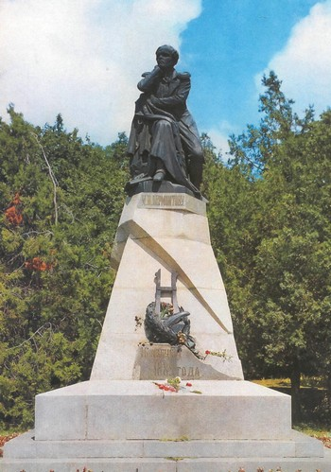
Памятник на могиле поэта

Slide 15
Да, ему было неполных 27 лет. И все, что им было создано за 13 лет творчества, - это подвиг во имя свободы и родины. Это и в стихах, непосредственно написанных о родине, и в тех, где прямо не говорится ни о родине, ни о свободе, но – о судьбе поколения, о назначении поэта, об одиноком узнике, о бессмысленном кровопролитии, об изгнании, о пустоте жизни…

